Slide 2
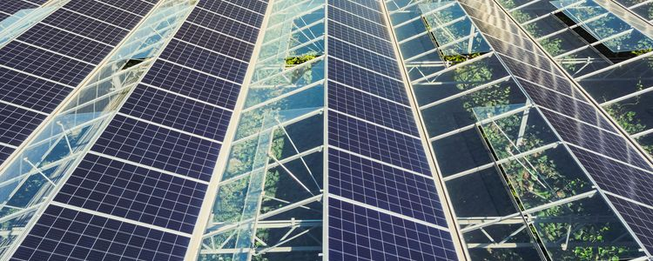
Vergunningplicht voor zon op kasdek gewenst

Slide 3
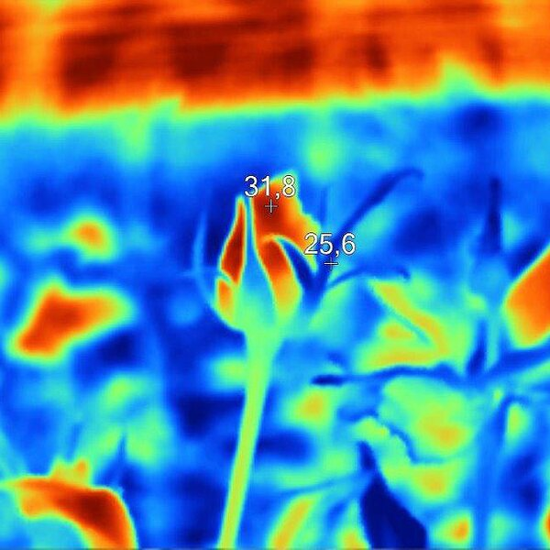
Verzorgen van de teelt
In de kas meten we normaal gesproken de ruimtetemperatuur.
De plant- en vruchttemperatuur zijn echter ook van groot belang om tot een optimale productie en kwaliteit te komen.
Verzorgen van de teelt

Slide 4
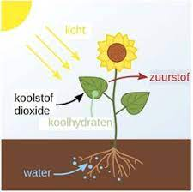
Verzorgen van de teelt
WAAROM IS EEN METING VAN DE GEWASTEMPERATUUR BELANGRIJK?
Door directe straling op het gewas kan de plant- en vruchttemperatuur plaatselijk sterk oplopen.
Dit komt omdat de plant meer energie opvangt dan dat het door middel van fotosynthese kan verwerken.
Verzorgen van de teelt

Slide 5
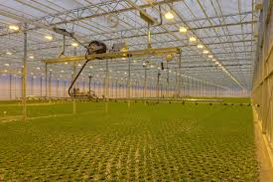
Verzorgen van de teelt
5. Gewasverzorging in beeld gedurende een teelt
Gewasverzorging is een complex onderwerp dat verschillende aspecten omvat, zoals productie, distributie en handel van gewassen.
Verzorgen van de teelt

Slide 6
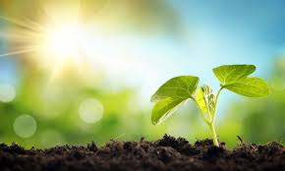
Verzorgen van de teelt
Productie:
Gewashandel begint met de productie van gewassen. Dit omvat het telen van gewassen op landbouwbedrijven of in kassen.
Verschillende factoren, zoals bodemkwaliteit, klimaat, irrigatie en gewasbescherming, kunnen van invloed zijn op de productie van gewassen.
Verzorgen van de teelt

Slide 7
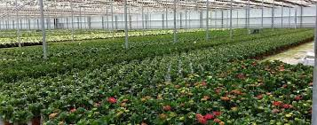
Verzorgen van de teelt
Hier zijn enkele belangrijke aspecten van gewasverzorging voor perkgoed:
Water geven: Perkgoed heeft regelmatig water nodig, vooral tijdens warme en droge periodes. Het is belangrijk om de grond gelijkmatig vochtig te houden, maar niet doorweekt. Het is raadzaam om de planten vroeg in de ochtend water te geven, zodat het blad tijd heeft om te drogen voordat de avond valt.
Verzorgen van de teelt

Slide 8
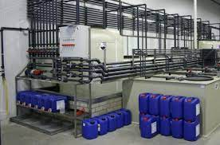
Verzorgen van de teelt
Bemesting:
Perkgoed heeft voedingsstoffen nodig om gezond te groeien en overvloedig te bloeien.
Het is raadzaam om regelmatig een uitgebalanceerde meststof toe te passen.
Dit helpt de planten te voorzien van de benodigde voedingsstoffen, zoals stikstof, fosfor en kalium ect.
Verzorgen van de teelt

Slide 9
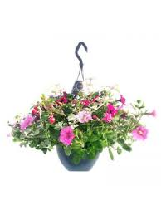
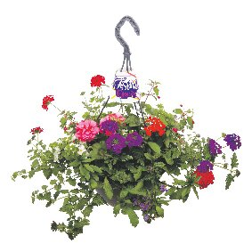
Verzorgen van de teelt
Het is belangrijk om te onthouden dat verschillende soorten perkgoed specifieke verzorgingsbehoeften kunnen hebben, afhankelijk van hun soort en variëteit.
Zorg ervoor dat je je planten kent en je aanpast aan hun individuele behoeften voor de beste resultaten.
Verzorgen van de teelt

Slide 10
Verzorgen van de teelt
Maak een beeldverslag van de gewasverzorgende handelingen op je (stage)bedrijf.
Let er op dat het beeldverslag een chronologisch verslag wordt van de handelingen gedurende een hele teelt van een gewas.
Verzorgen van de teelt

Slide 11

Verzorgen van de teelt
Maak met behulp van het programma PowerPoint of een vergelijkbaar programma een presentatie, waarin je de gemaakte foto’s en het videomateriaal verwerkt en waarin bij elke handeling is aangegeven wat er te zien is en hoe, wanneer en waarom het gedaan wordt.
Ook geef je bij elke handeling aan wat er zich in de plant afspeelt. Denk hierbij aan hormonen, stress e.d.
Verzorgen van de teelt

Slide 12

Verzorgen van de teelt
Als het beeldverslag is afgerond, presenteer je op school aan je klasgenoten
Geef tijdens de presentatie ook je mening over wat je goed vind gaan en wat er beter zou kunnen.
Verzorgen van de teelt

Slide 13

Verzorgen van de teelt
Verzorgen van de teelt

